Slide 1
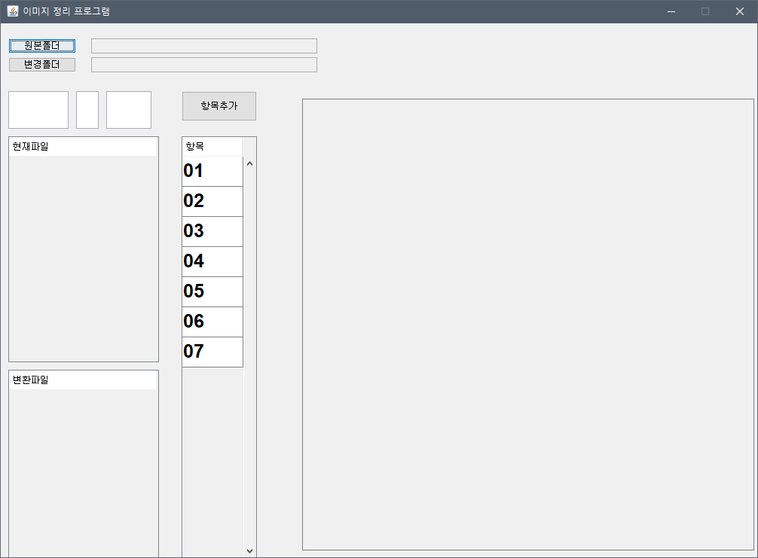
실행 화면입니다.

Slide 2
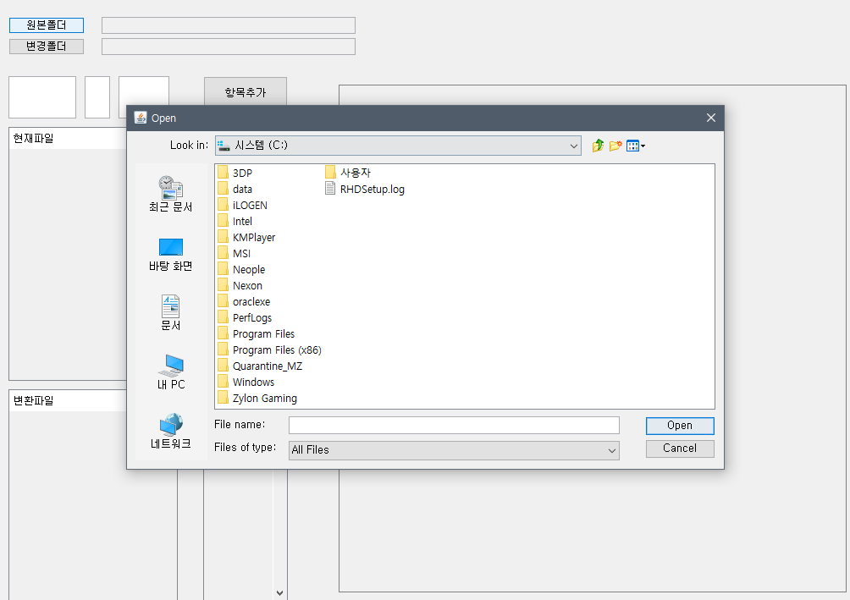
사용방법에 대해
먼저, 원본 사진들이 있는 폴더 경로를 지정해줍니다.

Slide 3
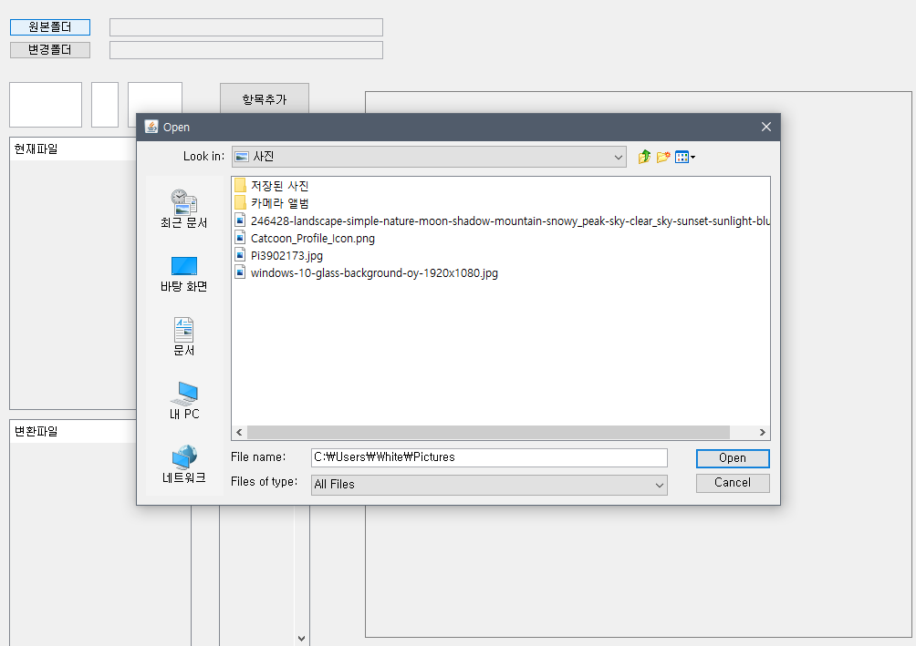
선택한 디렉터리의 Jpg인 사진파일을 모두 불러옵니다.
(Png사진파일은 불러오지 않도록 했습니다.)

Slide 4
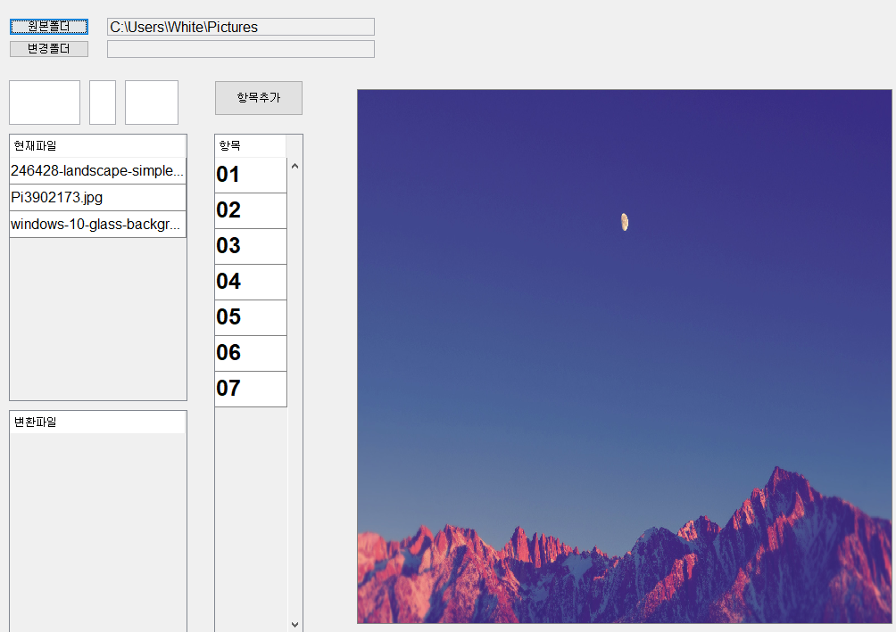
불러온 사진폴더의 경로가 지정되었습니다.
사진 목록이 표시됩니다.

Slide 5
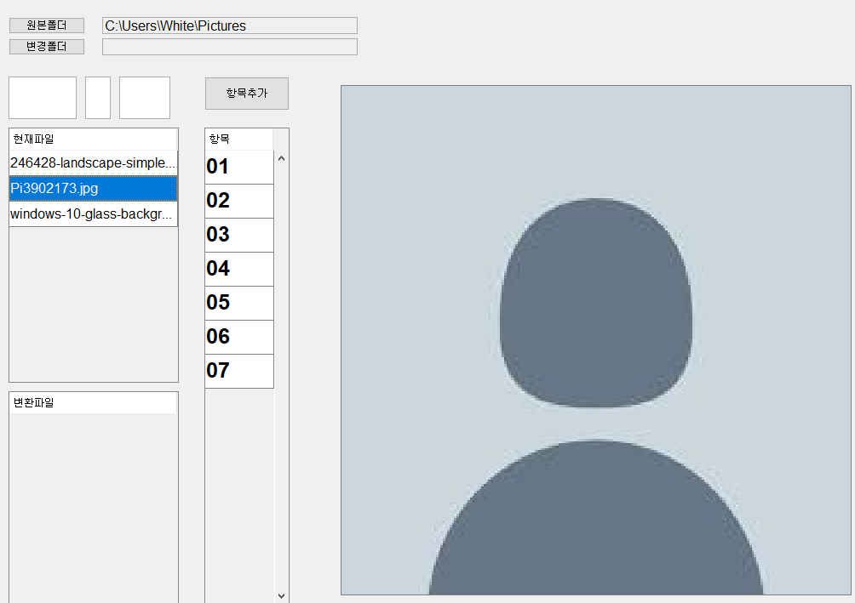
사진 파일명을 누르면 우측에
해당사진이 보입니다.

Slide 6
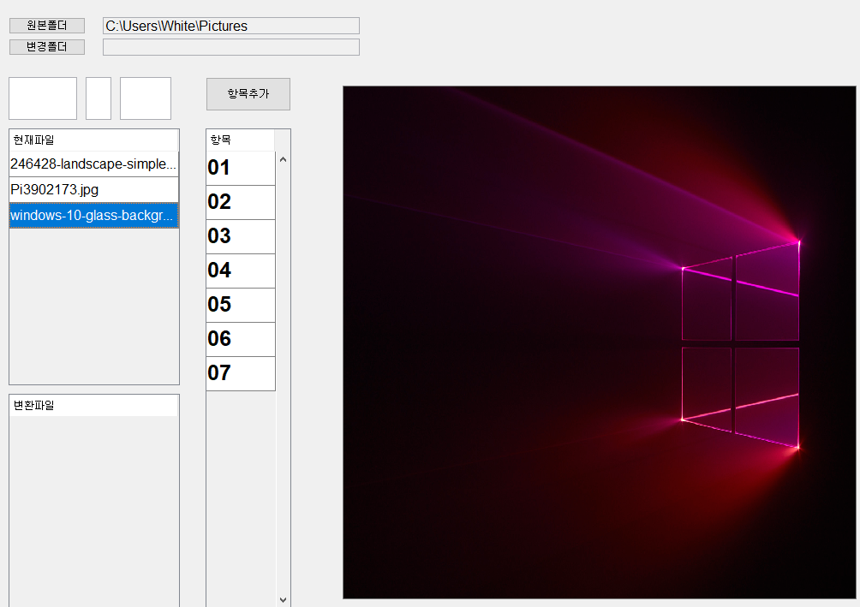

Slide 7
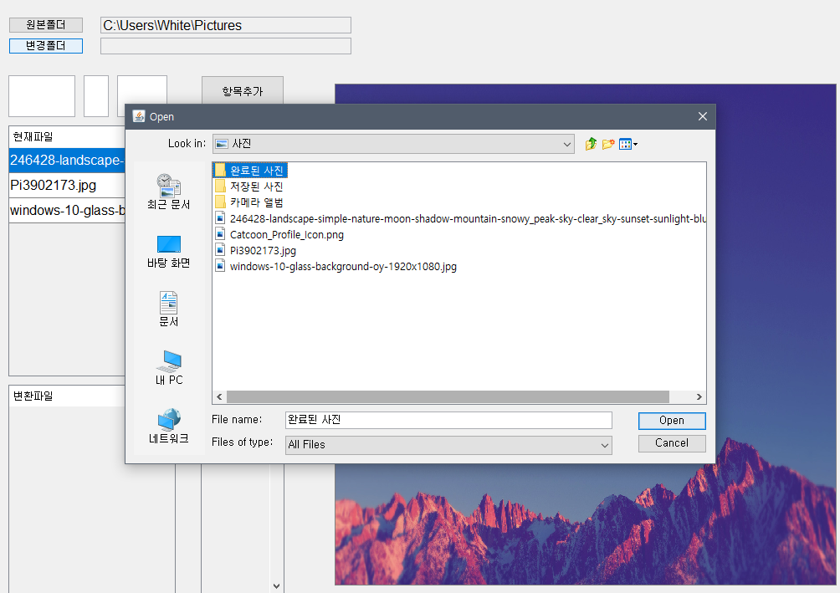
이름을 변경하고 나서 옮겨질 경로를 선택합니다.

Slide 8
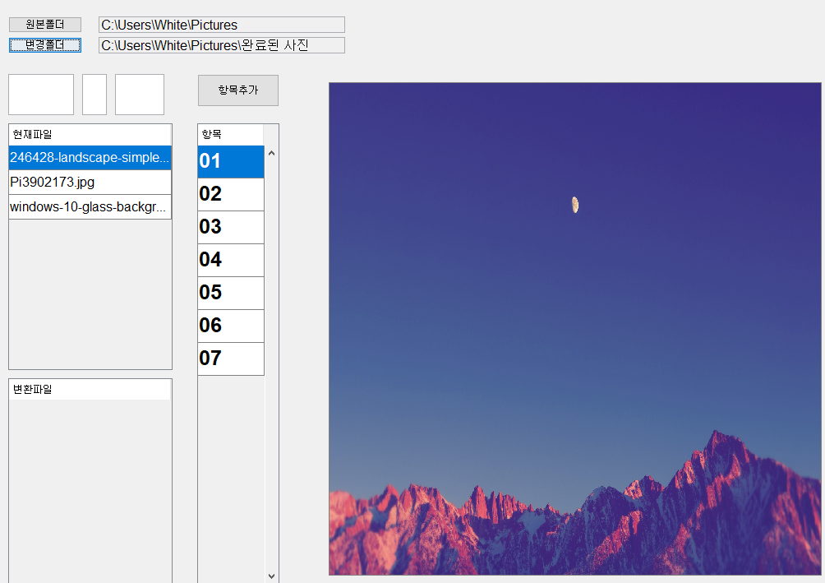
변경후 폴더경로가 지정되었습니다.

Slide 9
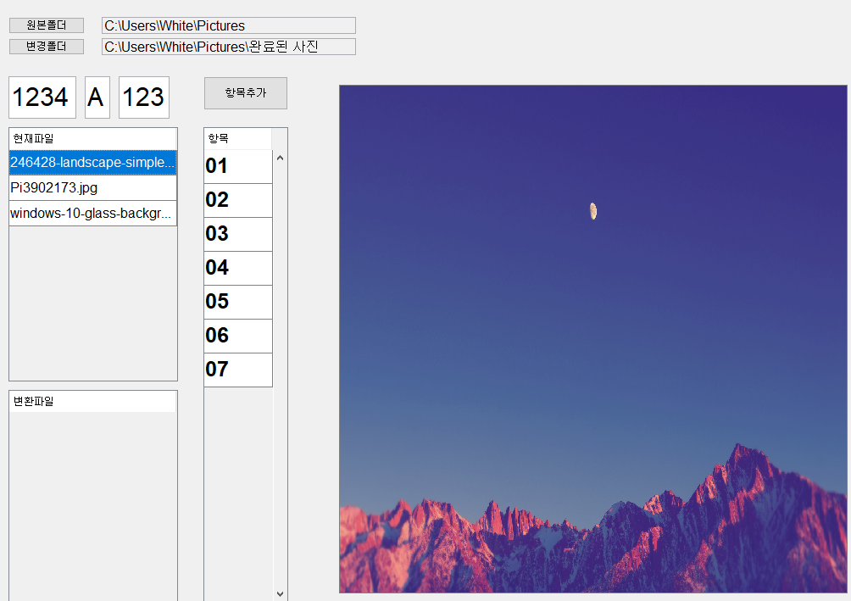
사진파일들의 이름형식을 위처럼 지정합니다.
위처럼 1234A123으로 시작하고
02로 끝나는 파일명으로 변경합니다.
항목에 있는 숫자를 누르면 곧바로
이름이 변경되고, 변경폴더로 경로가 옮겨집니다.

Slide 10
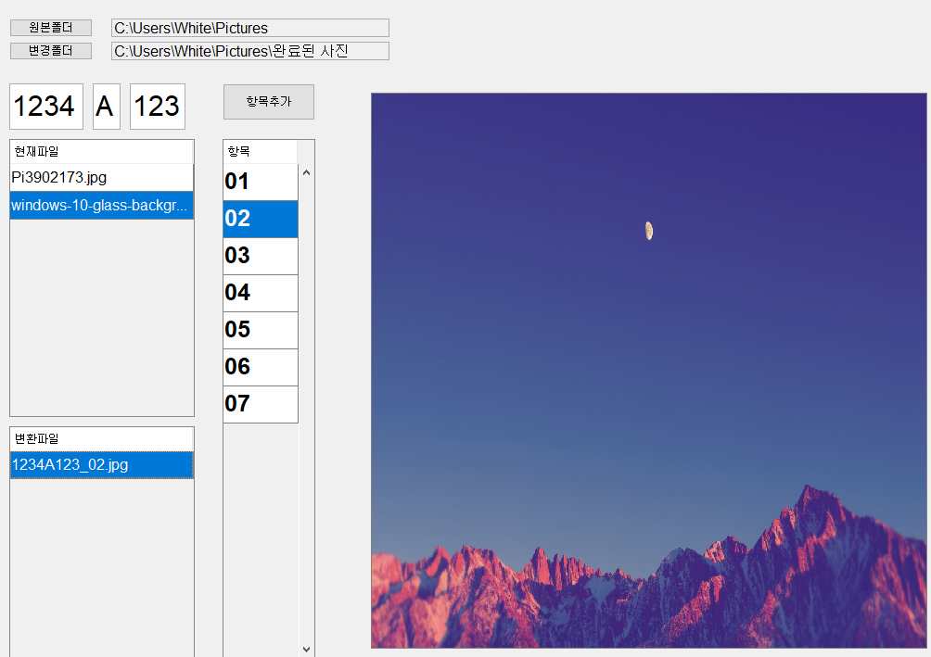
파일명과 폴더경로가 변경되었습니다.
변경된 파일은 다시 더블 클릭하여
기존경로로 복구할 수 있습니다.

Slide 11
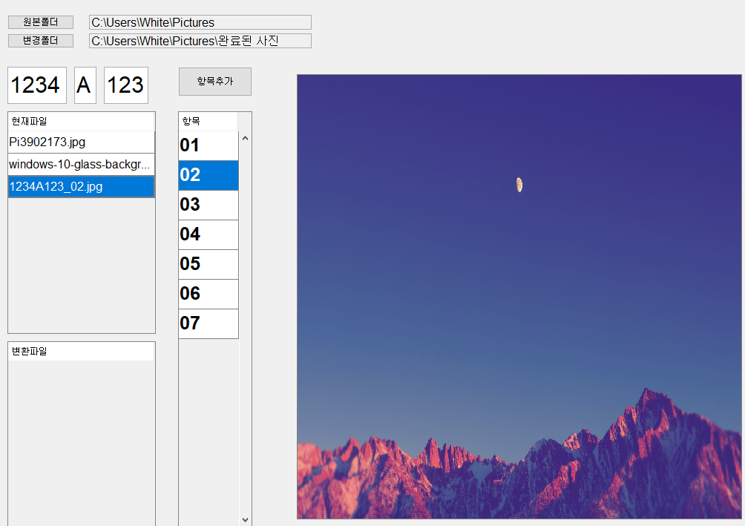
기존 경로로 이동된 모습입니다.
항목추가 기능에 대해 살펴보겠습니다.

Slide 12
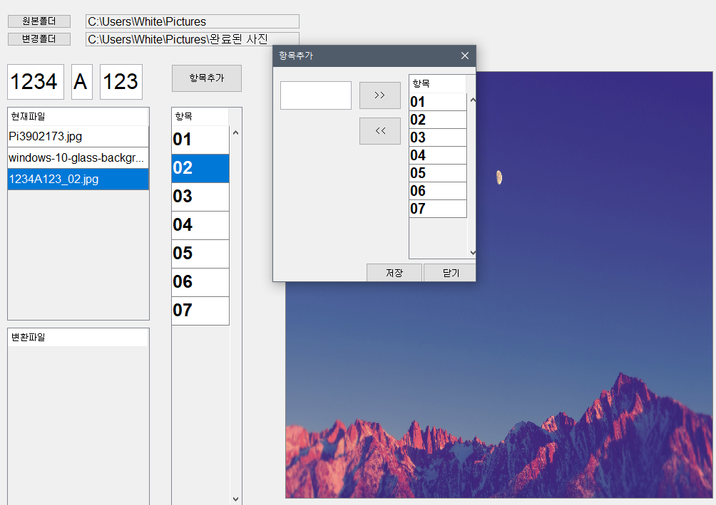
위처럼 >>추가, <<삭제할 수 있는
버튼이 있습니다.

Slide 13
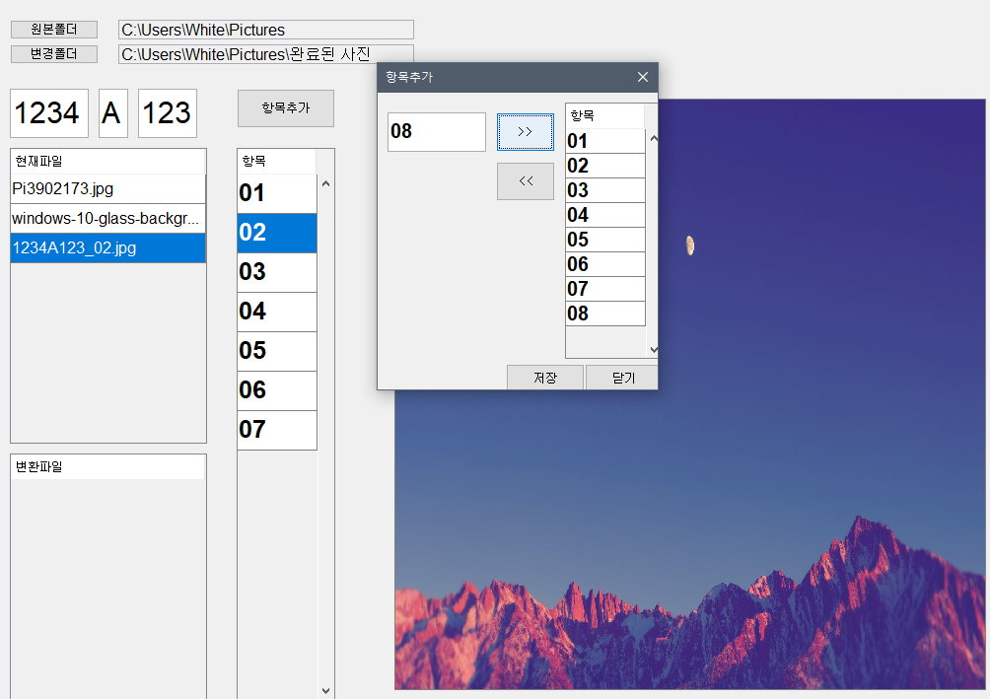
08을 입력하고 >>추가버튼을 눌러보면
08 항목이 추가되었습니다.

Slide 14
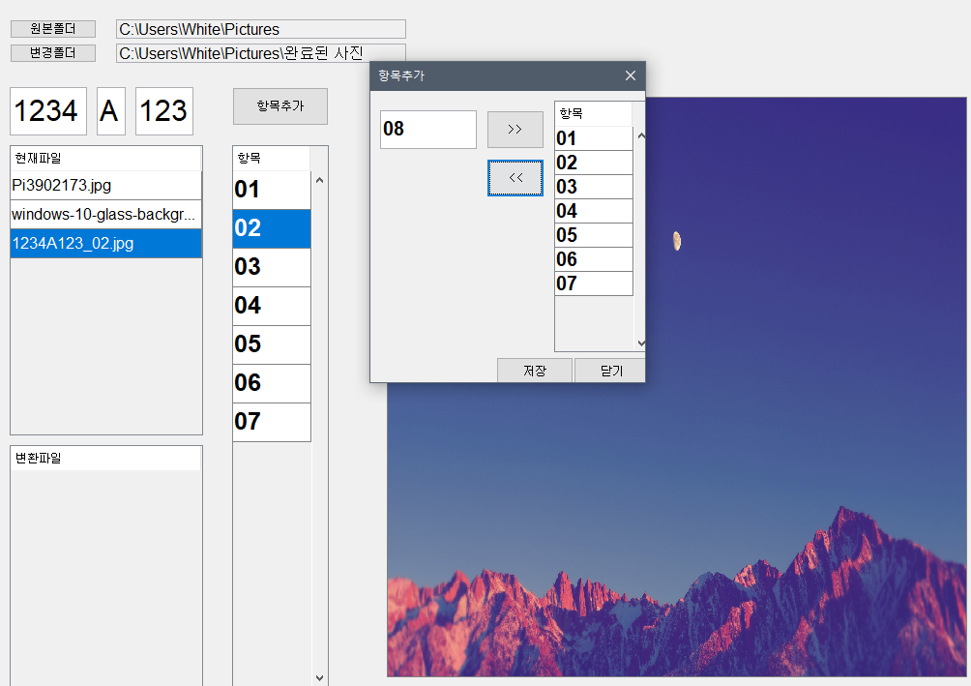
다시 추가한 항목을 << 삭제버튼을 눌러
삭제할 수 있습니다.
최종적으로 변경된 데이터는
저장버튼을 눌러 주어야합니다.

Slide 15
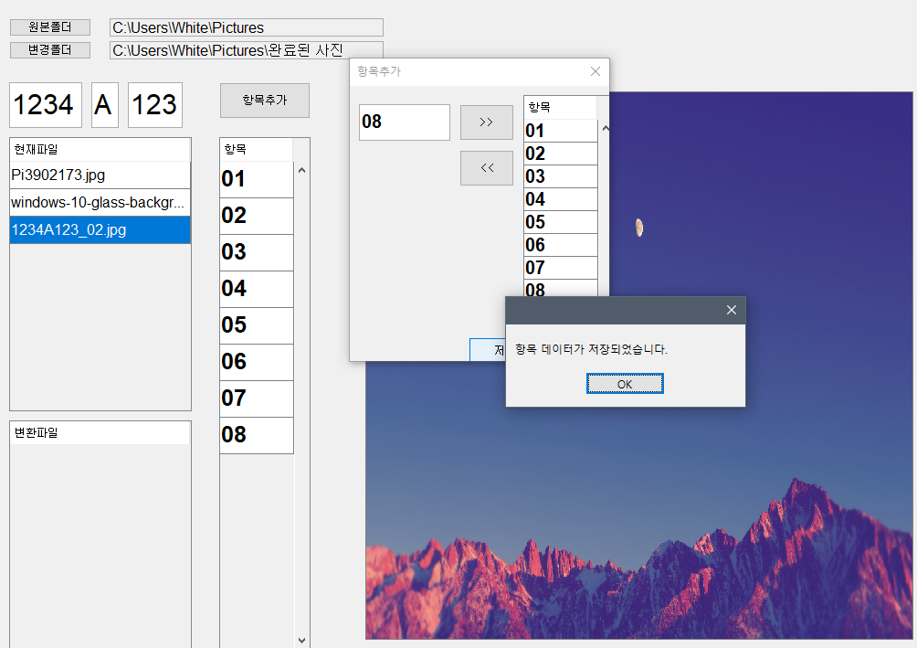
저장 완료시 팝업알람이 뜹니다.

Slide 16
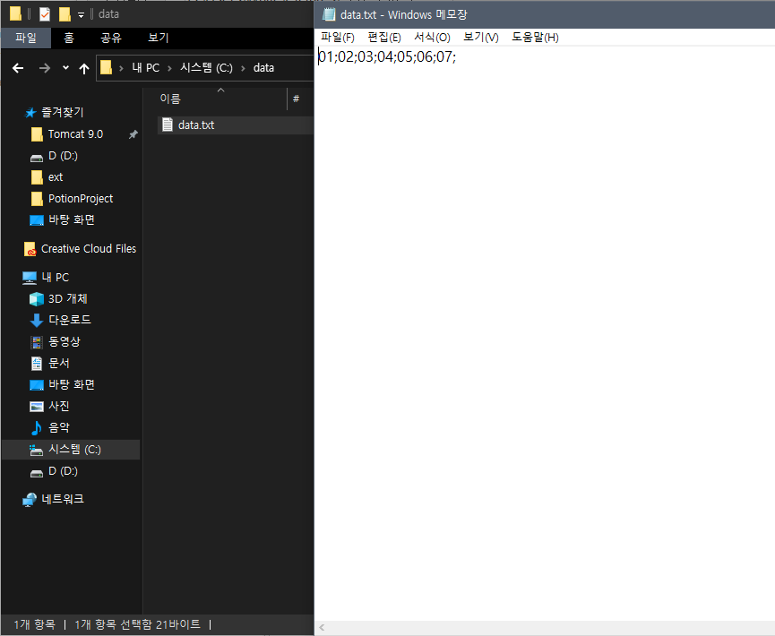

항목 데이터의 저장파일입니다.
세미콜론;으로 구분하여
항목들을 불러옵니다.
항목을 추가,삭제 작업 후
저장버튼을 누르면
위와같이 변경됩니다.

